Slide 1
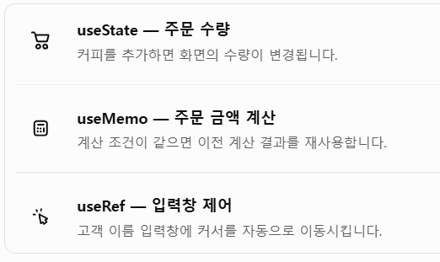
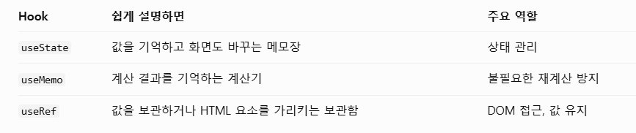
React에서 useState, useMemo, useRef는 모두 Hook(훅) 이라고 부릅니다.
React 컴포넌트에서 데이터를 관리하거나, 계산을 효율적으로 처리하거나, 특정 요소에 접근할 때 사용하는 기능입니다.
처음 React를 배우는 학생이라면 다음과 같이 이해하면 쉽습니다.

Slide 2
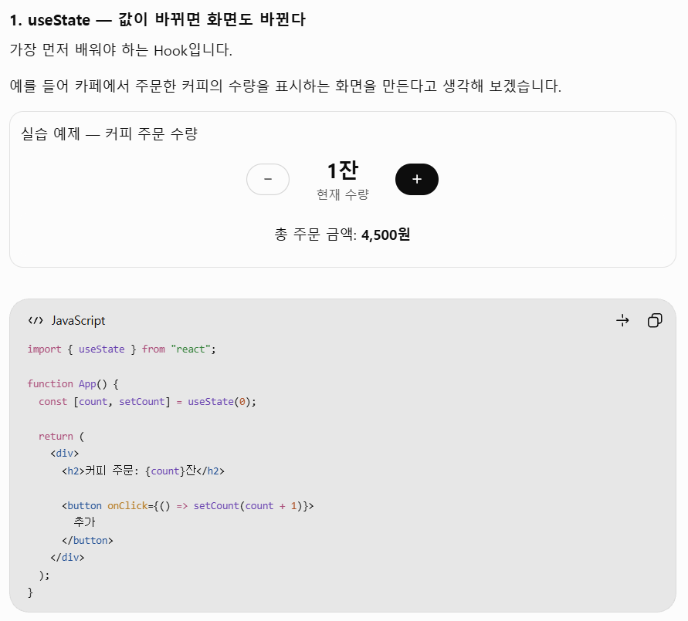

Slide 3
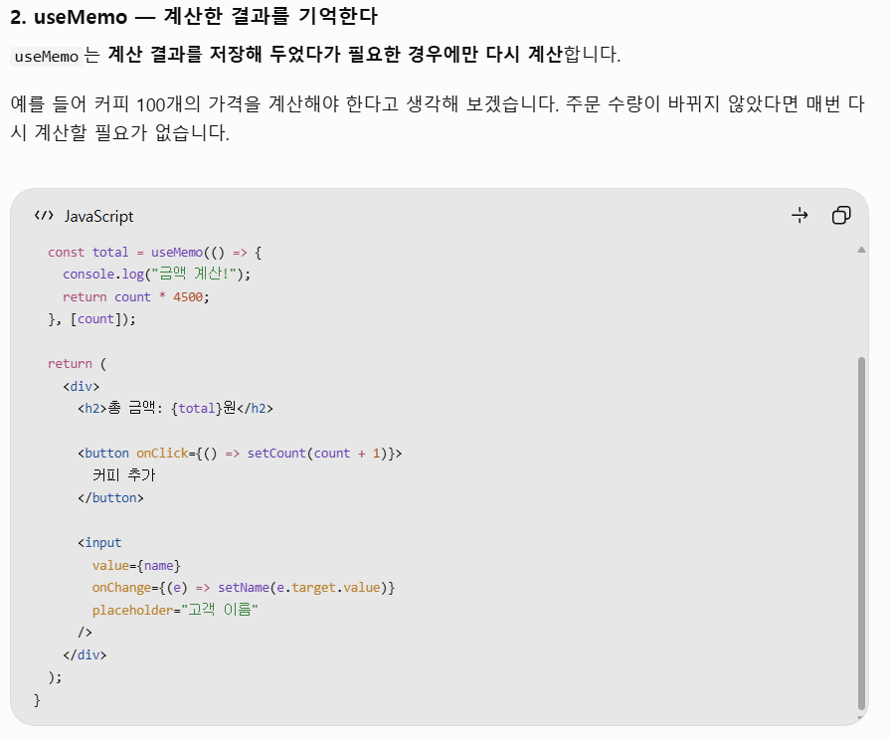

Slide 4
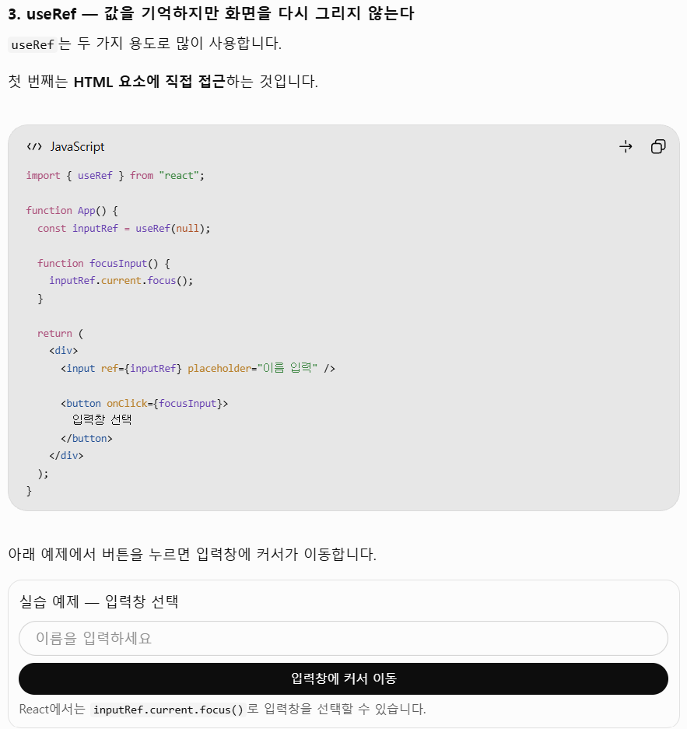

Slide 5
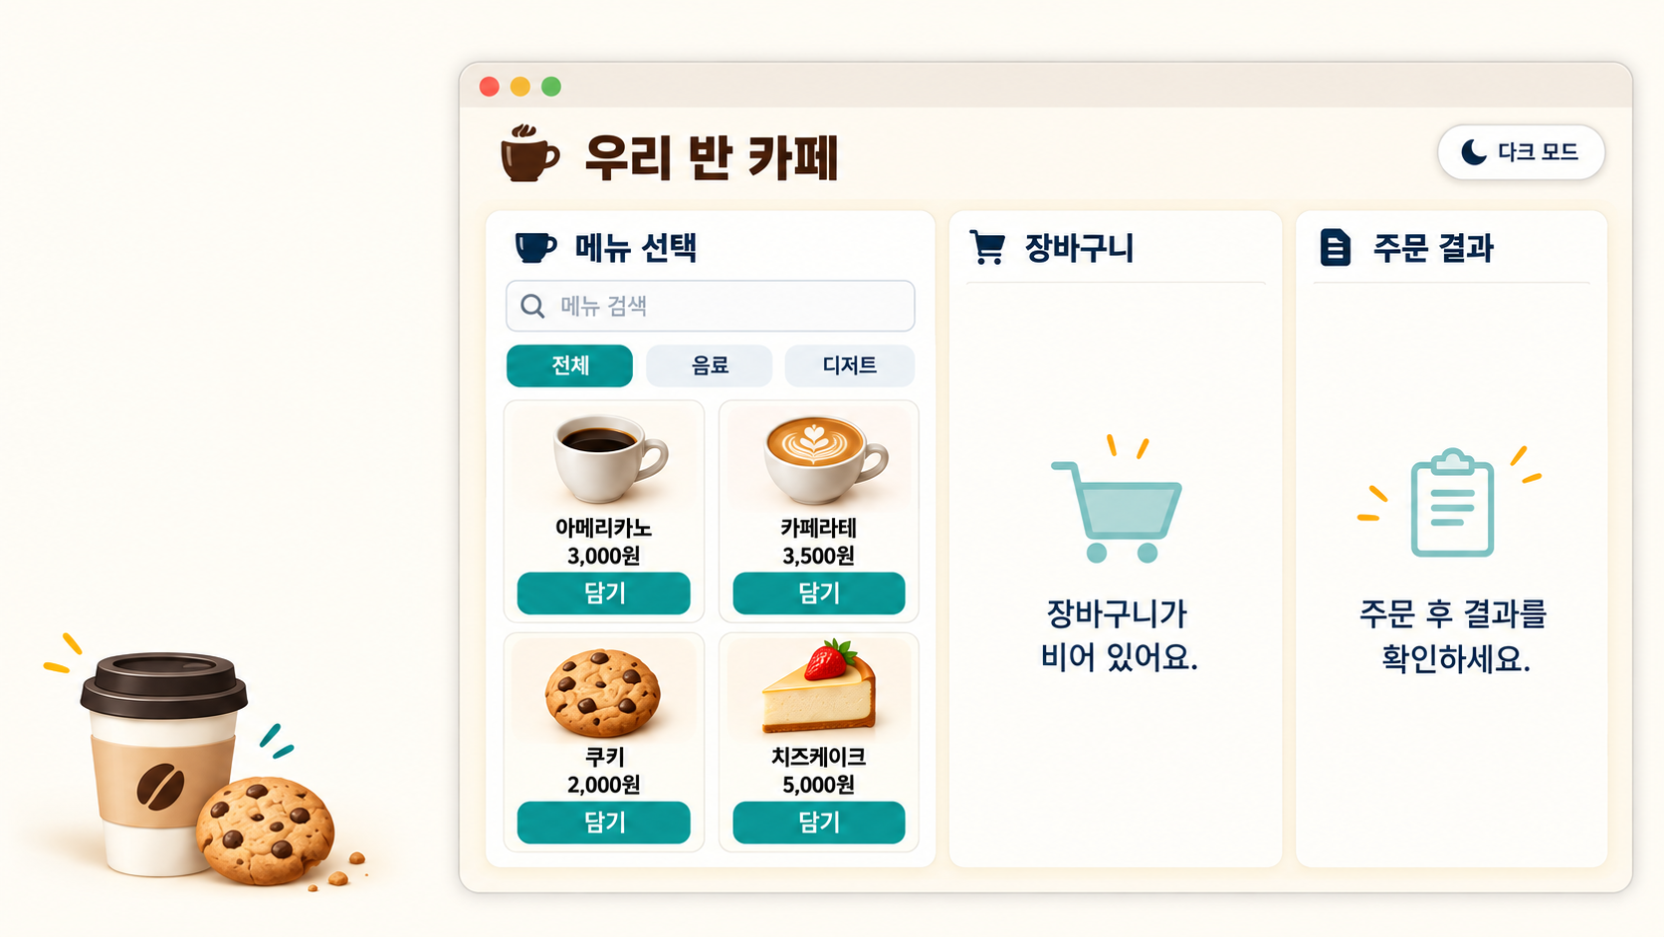
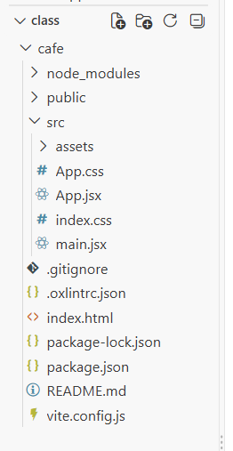

Slide 6
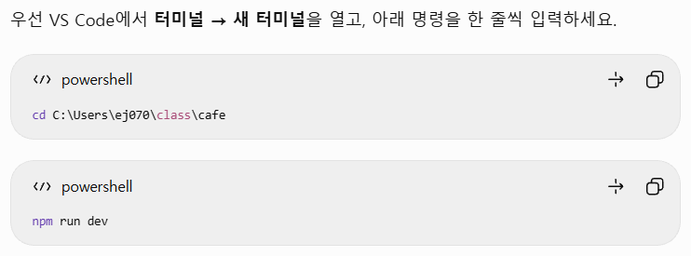
App.jsx 내용을 모두 지우고 아래 코드를 넣으세요
import "./App.css";
export default function App() {
return (
<div className="app">
<h1>우리 반 카페</h1>
<p>화면 구성 실습을 시작합니다.</p>
</div>
);
}

Slide 7
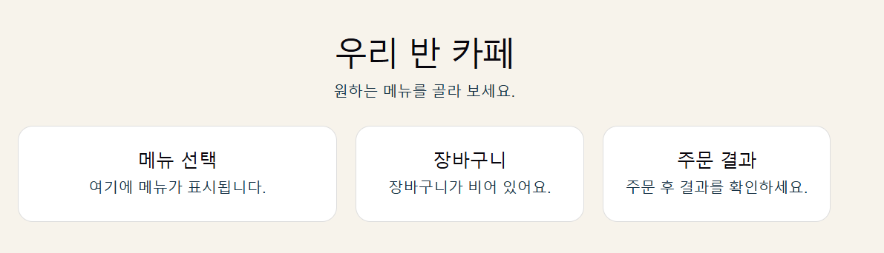
① cafe/src/App.jsx 내용을 모두 아래 코드로 바꾸세요.
import "./App.css";
export default function App() {
return (
<div className="app">
<h1>우리 반 카페</h1>
<p>원하는 메뉴를 골라 보세요.</p>
<main className="layout">
<section className="panel">
<h2>메뉴 선택</h2>
<p>여기에 메뉴가 표시됩니다.</p>
</section>
<section className="panel">
<h2>장바구니</h2>
<p>장바구니가 비어 있어요.</p>
</section>
<section className="panel">
<h2>주문 결과</h2>
<p>주문 후 결과를 확인하세요.</p>
</section>
</main>
</div>
);
}

Slide 8
② 같은 src 폴더의 App.css 내용을 모두 아래 코드로 바꾸세요.
.panel {
padding: 24px;
background: white;
border: 1px solid #ddd;
border-radius: 16px;
}
.panel h2 {
margin-top: 0;
}
@media (max-width: 800px) {
.layout {
grid-template-columns: 1fr;
}
}
.app {
max-width: 1200px;
margin: 0 auto;
padding: 30px;
color: #163043;
}
.layout {
display: grid;
grid-template-columns: 1.4fr 1fr 1fr;
gap: 20px;
margin-top: 25px;
}

Slide 9
③ src/index.css 내용도 모두 아래 코드로 바꾸세요.
* {
box-sizing: border-box;
}
body {
margin: 0;
background: #f7f3eb;
font-family: Arial, "맑은 고딕", sans-serif;
}

Slide 10
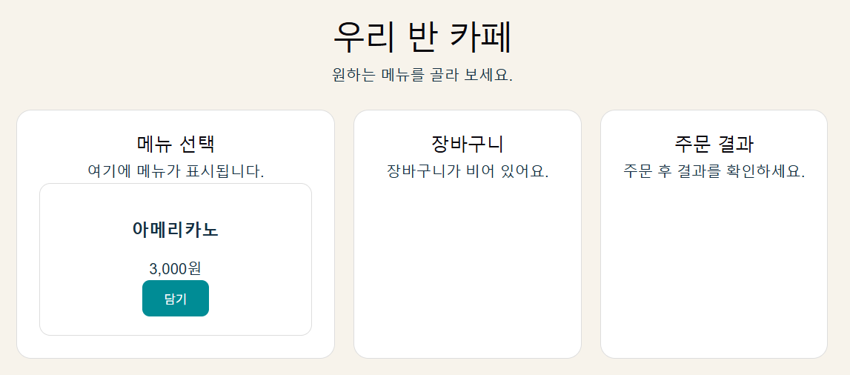
메뉴 카드 한 개 넣기 :
① src/App.jsx에서 아래 줄을 찾으세요.
<p>여기에 메뉴가 표시됩니다.</p>
이 한 줄을 지우고 아래 코드로 바꾸세요.
<div className="menu-card">
<h3>아메리카노</h3>
<p>3,000원</p>
<button>담기</button>
</div>

Slide 11
② src/App.css 맨 아래에 다음 코드를 추가하세요.
기존 CSS는 그대로 두세요.
.menu-card {
padding: 20px;
border: 1px solid #ddd;
border-radius: 12px;
text-align: center;
}
.menu-card button {
padding: 10px 24px;
background: #008c95;
color: white;
border: none;
border-radius: 8px;
cursor: pointer;
}
③ 두 파일을 저장하세요.
메뉴 선택 영역에 아메리카노·3,000원·담기 버튼이 보이면 성공입니다. 지금은 버튼 모양까지 만들고, 클릭 동작은 나중에 연결합니다.

Slide 12
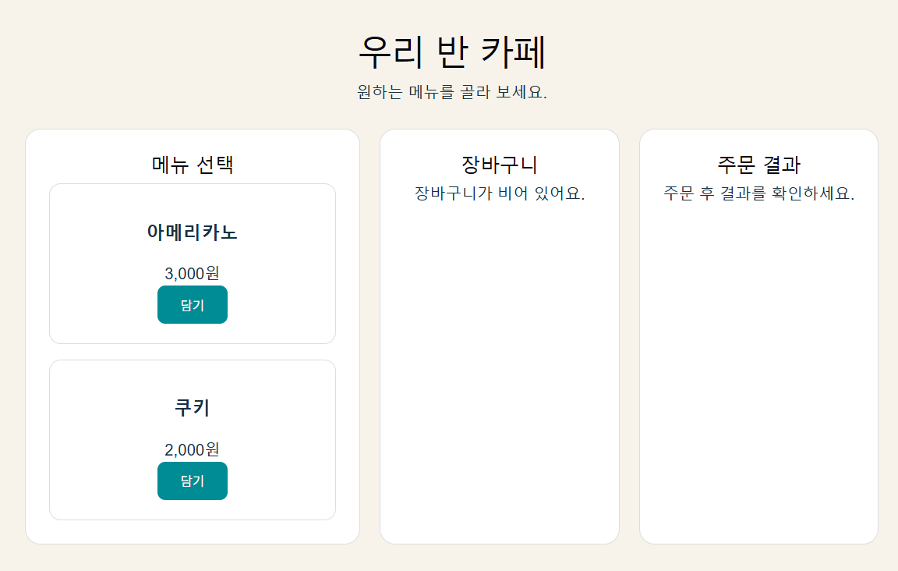
이 카드를 여러 번 사용할 수 있는 컴포넌트
① src/App.jsx 내용을 모두 아래 코드로 바꾸세요.
import "./App.css";
// 메뉴 카드 컴포넌트
function MenuCard({ name, price }) {
return (
<div className="menu-card">
<h3>{name}</h3>
<p>{price.toLocaleString("ko-KR")}원</p>
<button>담기</button>
</div>
);
}
// 전체 화면
export default function App() {
return (
<div className="app">
<h1>우리 반 카페</h1>
<p>원하는 메뉴를 골라 보세요.</p>
<main className="layout">
<section className="panel">
<h2>메뉴 선택</h2>
<MenuCard name="아메리카노" price={3000} />
<MenuCard name="쿠키" price={2000} />
</section>
<section className="panel">
<h2>장바구니</h2>
<p>장바구니가 비어 있어요.</p>
</section>
<section className="panel">
<h2>주문 결과</h2>
<p>주문 후 결과를 확인하세요.</p>
</section>
</main>
</div>
);
}

Slide 13

② App.css 맨 아래에 다음 코드를 추가하세요.
.menu-card + .menu-card {
margin-top: 16px;
}
③ 저장하고 확인하세요.
아메리카노 3,000원과 쿠키 2,000원, 카드 두 개가 세로로 보이면 성공입니다.
이번 단계에서 알아둘 것은 Props입니다.

Slide 14
메뉴를 배열에 저장하고, map()으로 6개를 자동 표시
<main className="layout">
<section className="panel">
<h2>메뉴 선택</h2>
<div className="menu-grid">
{menus.map((menu) => (
<MenuCard
key={menu.id}
name={menu.name}
price={menu.price}
/>
))}
</div>
</section>
<section className="panel">
<h2>장바구니</h2>
<p>장바구니가 비어 있어요.</p>
</section>
<section className="panel">
<h2>주문 결과</h2>
<p>주문 후 결과를 확인하세요.</p>
</section>
</main>
</div>
);
}
import "./App.css";
// 메뉴 데이터
const menus = [
{ id: 1, name: "아메리카노", price: 3000 },
{ id: 2, name: "카페라테", price: 3500 },
{ id: 3, name: "초코라테", price: 4000 },
{ id: 4, name: "레모네이드", price: 4000 },
{ id: 5, name: "쿠키", price: 2000 },
{ id: 6, name: "치즈케이크", price: 5000 },
];
// 메뉴 카드
function MenuCard({ name, price }) {
return (
<div className="menu-card">
<h3>{name}</h3>
<p>{price.toLocaleString("ko-KR")}원</p>
<button>담기</button>
</div>
);
}
// 전체 화면
export default function App() {
return (
<div className="app">
<h1>우리 반 카페</h1>
<p>원하는 메뉴를 골라 보세요.</p>

Slide 15
② src/App.css에서 아래 코드를 찾아 삭제하세요.
.menu-card + .menu-card {
margin-top: 16px;
}
③ App.css 맨 아래에 아래 코드를 추가하세요.
.menu-grid {
display: grid;
grid-template-columns: repeat(2, minmax(0, 1fr));
gap: 14px;
}
.menu-card {
min-width: 0;
padding: 16px;
}
.menu-card h3 {
font-size: 17px;
}
④ 두 파일을 저장하세요.
메뉴 카드가 가로 2개씩, 총 6개 보이면 성공입니다.

Slide 16
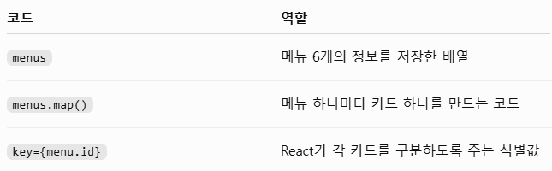
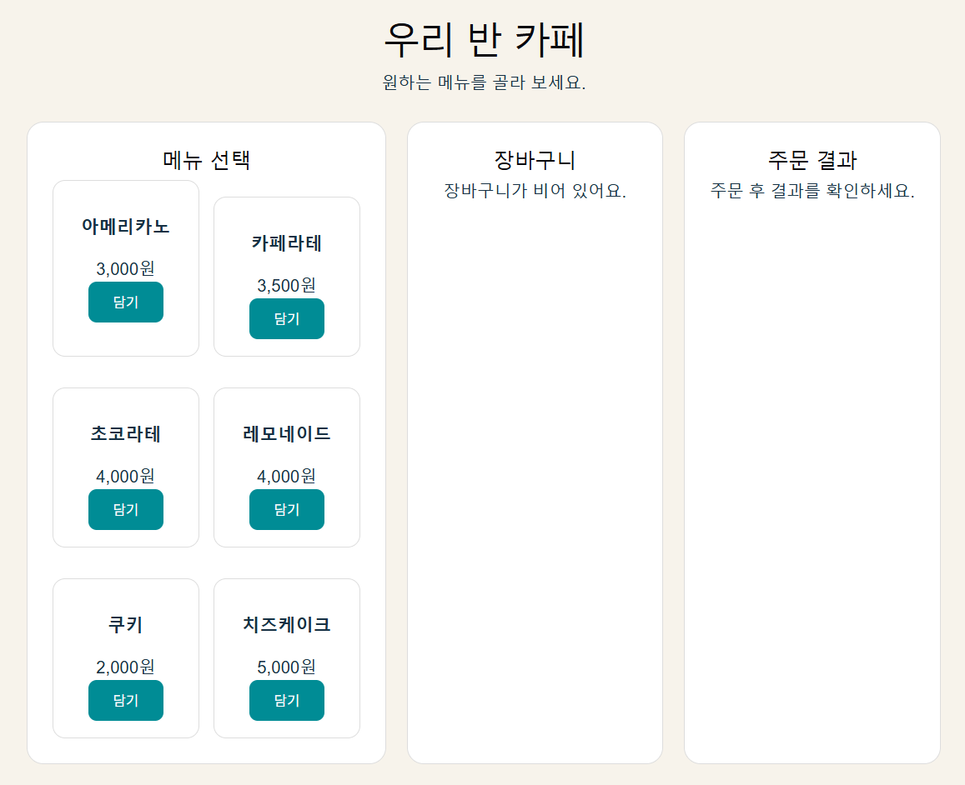

Slide 17
‘담기’를 누르면 장바구니에 메뉴가 표시
① src/App.jsx 내용을 모두 아래 코드로 바꾸세요.
export default function App() {
// 장바구니의 처음 값은 빈 배열입니다.
const [cart, setCart] = useState([]);
// 기존 장바구니에 선택한 메뉴를 추가합니다.
function addToCart(menu) {
setCart((previous) => [...previous, menu]);
}
return (
<div className="app">
<h1>우리 반 카페</h1>
<p>원하는 메뉴를 골라 보세요.</p>
<main className="layout">
<section className="panel">
<h2>메뉴 선택</h2>
<div className="menu-grid">
{menus.map((menu) => (
import { useState } from "react";
import "./App.css";
const menus = [
{ id: 1, name: "아메리카노", price: 3000 },
{ id: 2, name: "카페라테", price: 3500 },
{ id: 3, name: "초코라테", price: 4000 },
{ id: 4, name: "레모네이드", price: 4000 },
{ id: 5, name: "쿠키", price: 2000 },
{ id: 6, name: "치즈케이크", price: 5000 },
];
// onAdd는 담기 버튼을 클릭했을 때 실행할 함수입니다.
function MenuCard({ name, price, onAdd }) {
return (
<div className="menu-card">
<h3>{name}</h3>
<p>{price.toLocaleString("ko-KR")}원</p>
<button onClick={onAdd}>담기</button>
</div>
);
}

Slide 18
‘담기’를 누르면 장바구니에 메뉴가 표시
① src/App.jsx 내용을 모두 아래 코드로 바꾸세요.
<MenuCard
key={menu.id}
name={menu.name}
price={menu.price}
onAdd={() => addToCart(menu)}
/>
))}
</div>
</section>
<section className="panel">
<h2>장바구니</h2>
{cart.length === 0 ? (
<p>장바구니가 비어 있어요.</p>
) : (
<div>
{cart.map((item, index) => (
<p key={index}>
{item.name}
{" "}
{item.price.toLocaleString("ko-KR")}원
</p>
))}
</div>
)}
</section>
<section className="panel">
<h2>주문 결과</h2>
<p>주문 후 결과를 확인하세요.</p>
</section>
</main>
</div>
);
}

Slide 19
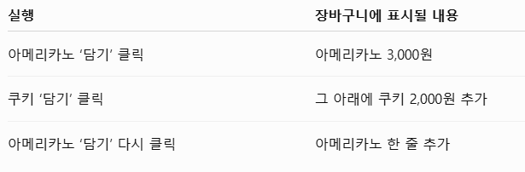
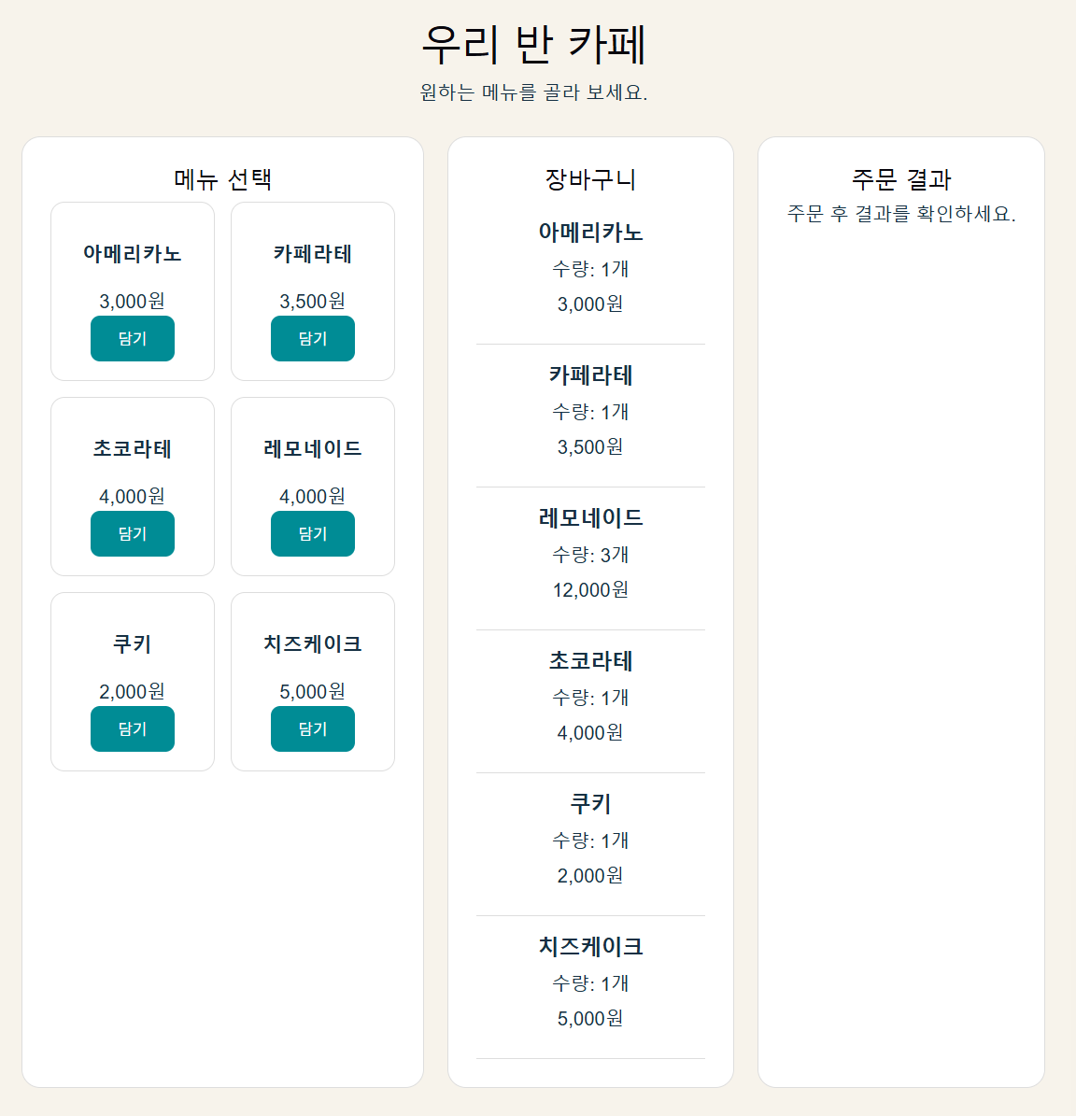
② App.css 맨 아래에 다음 코드를 추가하세요.
화면에서 첫 번째 카드와 두 번째 카드의 높이가 어긋나 있어, 남아 있는 카드 위쪽 여백을 없애겠습니다.
.menu-grid > .menu-card {
margin-top: 0;
}
③ 저장한 뒤 다음 순서대로 눌러보세요.

Slide 20
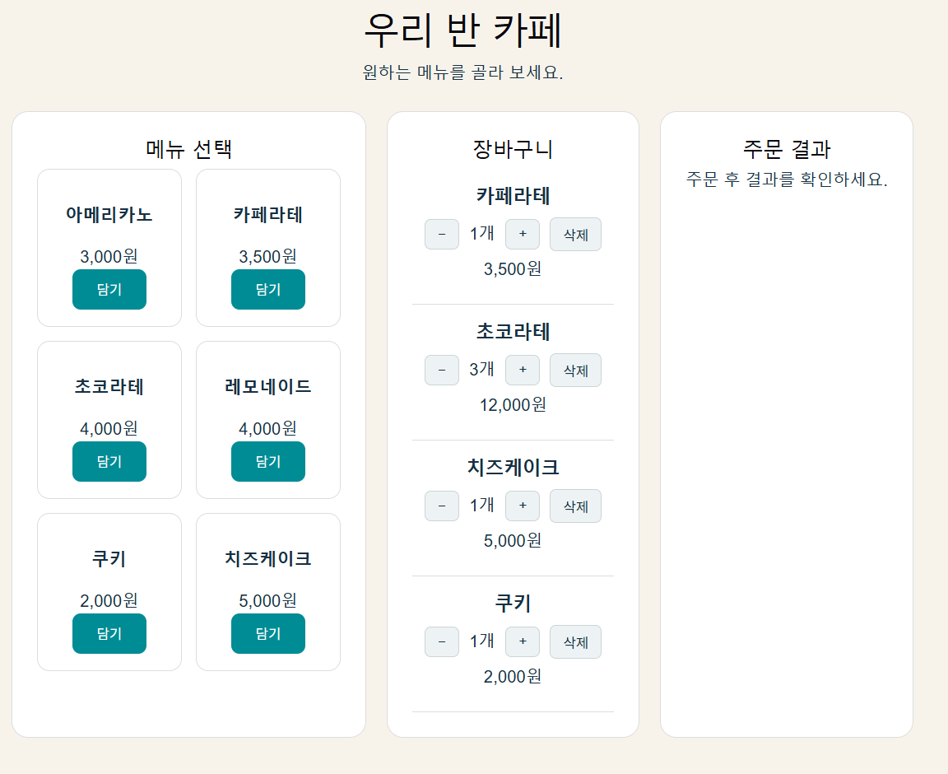
장바구니에서 −, +, 삭제 버튼으로 직접 조절하는 기능
① App.jsx의 App 함수 안에서, return ( 바로 위에 아래 함수 두 개를 추가하세요.
// 수량 변경: 0개가 되면 장바구니에서 제외
function changeQuantity(id, amount) {
setCart((previous) =>
previous
.map((item) =>
item.id === id
? { ...item, quantity: item.quantity + amount }
: item
)
.filter((item) => item.quantity > 0)
);
}
// 선택한 메뉴 삭제
function removeFromCart(id) {
setCart((previous) =>
previous.filter((item) => item.id !== id)
);
}

Slide 21
② 장바구니의 {cart.map(...)} 부분 전체를 아래 코드로 교체하세요.
바깥의 cart.length === 0 조건문은 유지하세요.
{cart.map((item) => (
<div key={item.id} className="cart-item">
<h3>{item.name}</h3>
<div className="quantity-controls">
<button onClick={() => changeQuantity(item.id, -1)}>
−
</button>
<span>{item.quantity}개</span>
<button onClick={() => changeQuantity(item.id, 1)}>
+
</button>
<button onClick={() => removeFromCart(item.id)}>
삭제
</button>

Slide 22
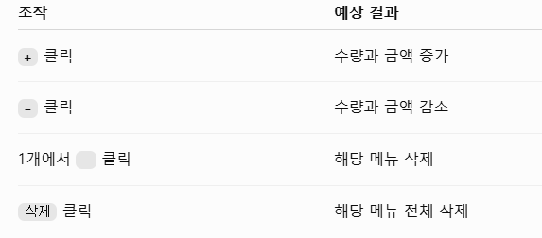
③ App.css 맨 아래에 추가하세요.
.quantity-controls {
display: flex;
justify-content: center;
align-items: center;
gap: 10px;
flex-wrap: wrap;
}
.quantity-controls button {
padding: 6px 12px;
background: #edf3f4;
color: #163043;
border: 1px solid #ccd4d6;
border-radius: 6px;
cursor: pointer;
}
저장한 뒤 아래 동작을 확인하세요.

Slide 23
장바구니 전체 금액을 계산
① App.jsx 맨 위의 import를 바꾸세요.
import { useState, useMemo } from "react";
import "./App.css";
② App 함수 안에서 아래 상태 선언을 찾으세요.
const [cart, setCart] = useState([]);
그 바로 아래에 추가하세요.
const totalPrice = useMemo(() => {
return cart.reduce(
(sum, item) => sum + item.price * item.quantity,
0
);
}, [cart]);

Slide 24
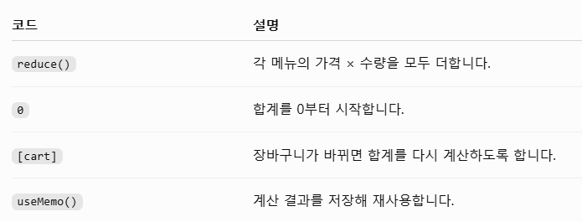
③ 장바구니 제목을 찾으세요.
<h2>장바구니</h2>
그 바로 아래에 추가하세요.
<div className="cart-total">
총 주문 금액
<strong>{totalPrice.toLocaleString("ko-KR")}원</strong>
</div>
④ App.css 맨 아래에 추가하세요.
.cart-total {
display: flex;
justify-content: space-between;
align-items: center;
gap: 10px;
padding: 16px;
margin-bottom: 16px;
background: #e7f5f4;
color: #007b83;
border-radius: 10px;
font-size: 16px;
}
.cart-total strong {
font-size: 22px;
}

Slide 25
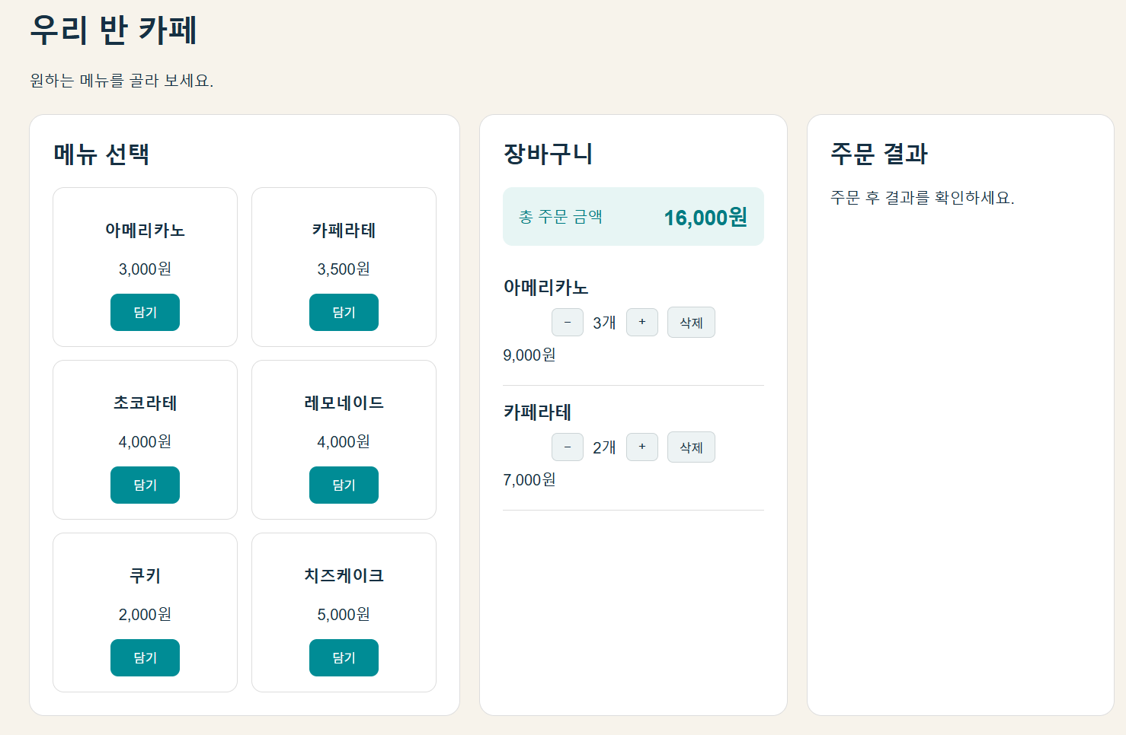

Slide 26
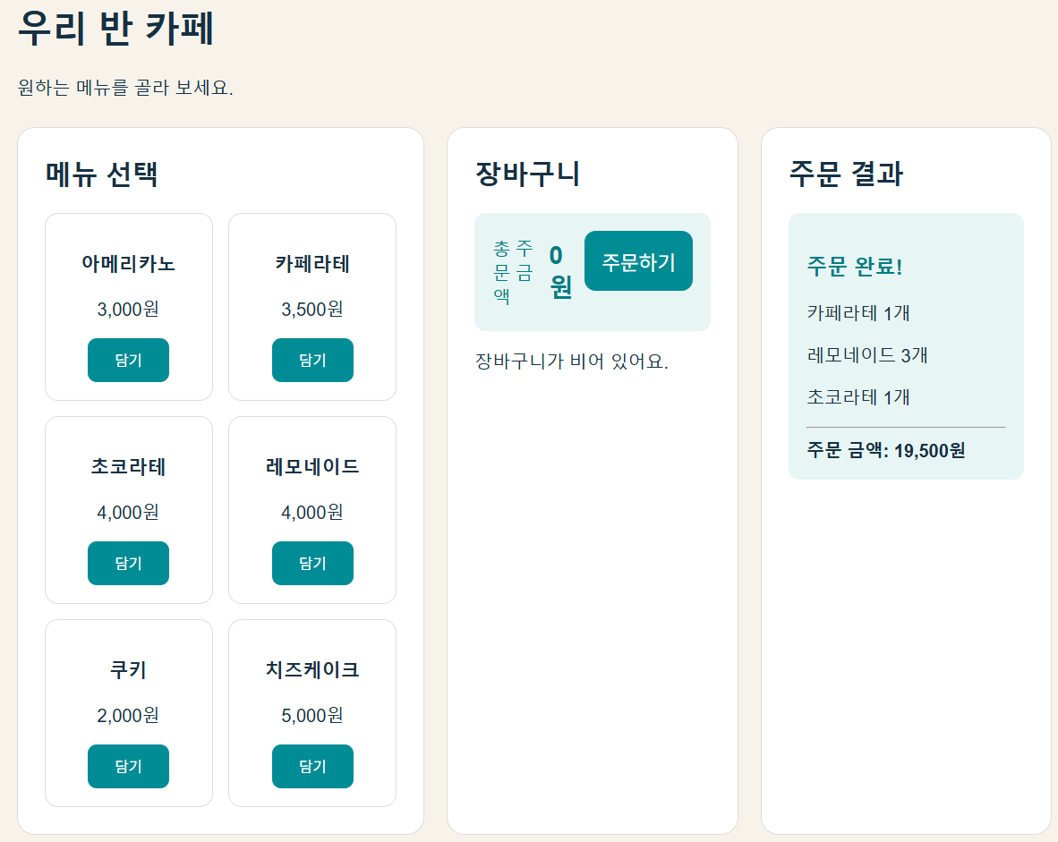
‘주문하기’를 누르면 오른쪽에 주문 결과를 표시하는 기능

Slide 27
① App.jsx의 App 함수 안에서 아래 줄을 찾으세요.
const [cart, setCart] = useState([]);
그 바로 아래에 추가하세요.
const [order, setOrder] = useState(null);
order는 완료한 주문을 저장합니다. 처음에는 주문이 없으므로 null입니다.
② App 함수 안의 return ( 바로 위에 추가하세요.
function placeOrder() {
if (cart.length === 0) {
alert("메뉴를 먼저 담아 주세요.");
return;
}
// 현재 메뉴와 금액을 주문 결과에 저장합니다.
setOrder({
items: cart.map((item) => ({ ...item })),
total: totalPrice,
});
// 주문 후 장바구니를 비웁니다.
setCart([]);
}

Slide 28
③ 장바구니의 총금액 표시 부분 바로 아래에 버튼을 추가하세요.
<button className="order-button" onClick={placeOrder}>
주문하기
</button>
④ 기존 주문 결과 영역 전체를 아래 코드로 교체하세요.
<section className="panel">
<h2>주문 결과</h2>
{order === null ? (
<p>주문 후 결과를 확인하세요.</p>
) : (
<div className="order-result">
<h3>주문 완료!</h3>
{order.items.map((item) => (
<p key={item.id}>
{item.name} {item.quantity}개
</p>
))}
<hr />
<strong>
주문 금액: {order.total.toLocaleString("ko-KR")}원
</strong>
</div>
)}
</section>

Slide 29
⑤ App.css 맨 아래에 추가하세요.
.order-button {
width: 100%;
padding: 14px;
margin-bottom: 20px;
background: #008c95;
color: white;
border: none;
border-radius: 10px;
font-size: 18px;
cursor: pointer;
}
.order-result {
padding: 16px;
background: #e7f5f4;
border-radius: 10px;
}

Slide 30
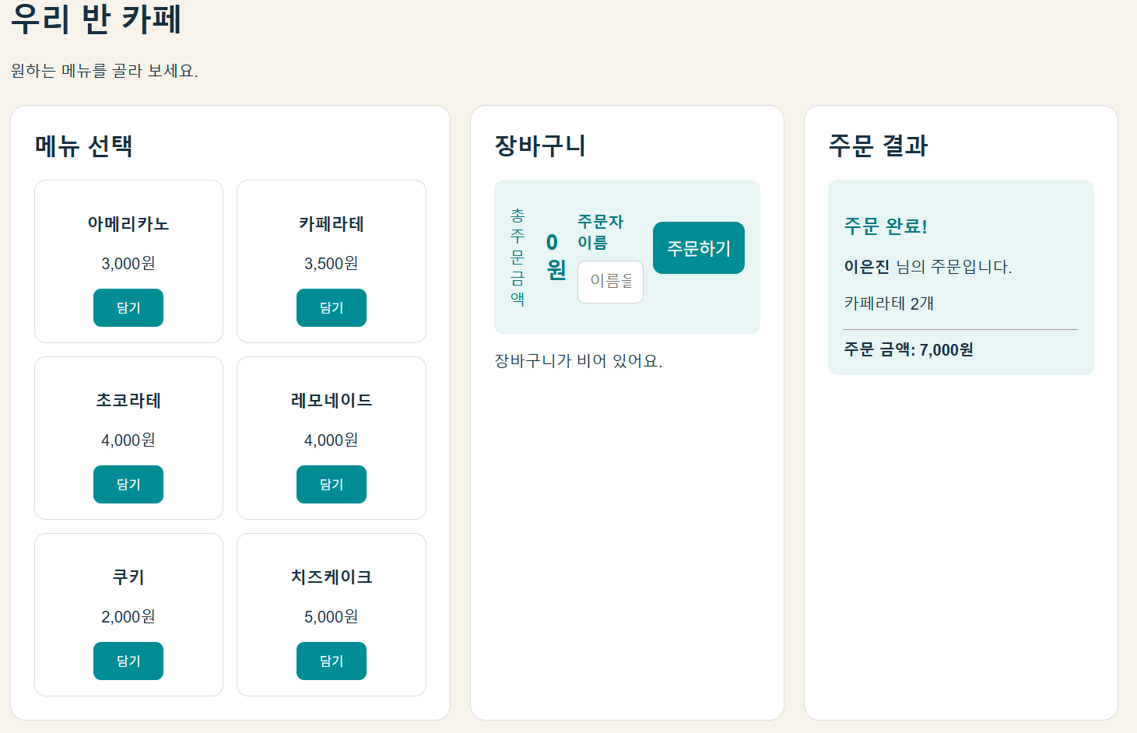
주문자 이름을 입력하고, 이름이 없으면 입력창으로 커서를 이동하는 기능

Slide 31
① App.jsx 맨 위의 React import 한 줄을 교체하세요.
import { useState, useMemo, useRef } from "react";
import "./App.css";
② App 함수 안에서 다음 코드 아래에 추가하세요.
찾을 코드:
const [order, setOrder] = useState(null);
추가할 코드:
const [customerName, setCustomerName] = useState("");
const nameInputRef = useRef(null);

Slide 32
③ 기존 placeOrder 함수 전체를 아래 코드로 교체하세요.
function placeOrder() {
if (cart.length === 0) {
alert("메뉴를 먼저 담아 주세요.");
return;
}
if (customerName.trim() === "") {
alert("주문자 이름을 입력해 주세요.");
nameInputRef.current?.focus();
return;
}
setOrder({
customerName: customerName.trim(),
items: cart.map((item) => ({ ...item })),
total: totalPrice,
});
setCart([]);
setCustomerName("");
}

Slide 33
④ 장바구니의 ‘주문하기’ 버튼 바로 위에 추가하세요.
<div className="customer-field">
<label htmlFor="customer-name">주문자 이름</label>
<input
id="customer-name"
ref={nameInputRef}
value={customerName}
onChange={(event) => setCustomerName(event.target.value)}
placeholder="이름을 입력하세요"
/>
</div>
⑤ 주문 결과의 다음 줄을 찾으세요.
<h3>주문 완료!</h3>
그 바로 아래에 추가하세요.
<p>
<strong>{order.customerName}</strong> 님의 주문입니다.
</p>

Slide 34
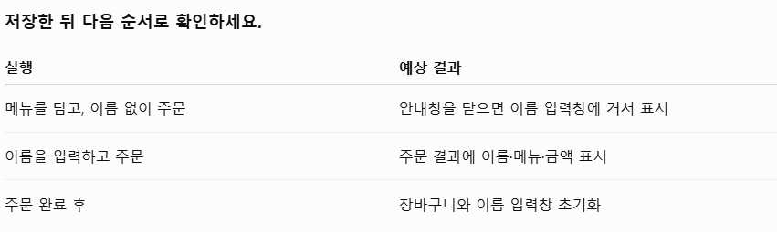
⑥ App.css 맨 아래에 추가하세요.
.customer-field {
margin: 16px 0;
text-align: left;
}
.customer-field label {
display: block;
margin-bottom: 8px;
font-weight: bold;
}
.customer-field input {
width: 100%;
padding: 12px;
border: 1px solid #ccd4d6;
border-radius: 8px;
font: inherit;
}
.customer-field input:focus {
outline: 2px solid #008c95;
outline-offset: 2px;
}

